Slide 1

Instituto Tecnológico de Frontera Comalapa
Modalidad Mixta
SEGUNDA OPORTUNIDAD
Nombre del alumno:
Cynthia Jasmine Morales Torres
Semestre:
Quinto semestre
Especialidad:
Ingeniería en sistemas computacionales.
Numero de control:
231260014
Materia:
Simulación
Nombre del docente:
Ing. Francisco Javier Mingo Velázquez
Nombre del trabajo:
Reporte de practica de números pseudoaleatorios
Fecha de entrega:
Frontera Comalapa, Chiapas. A 05 de Agosto del 2025

Slide 2
Introducción
Los tres fragmentos de código, escritos en R, Java y Python, abordan el problema de generar números pseudoaleatorios. Aunque todos cumplen el mismo objetivo, lo hacen de maneras fundamentalmente diferentes. Los códigos de R y Java implementan un método explícito llamado Generador Congruente Lineal (LCRNG), mientras que el código de Python utiliza una técnica más simple y menos robusta basada en la hora del sistema.

Slide 3
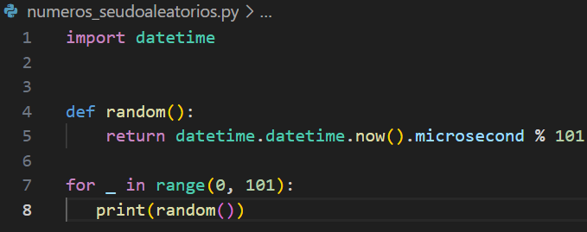
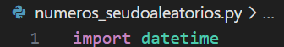
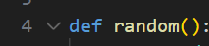

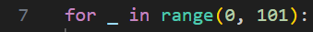
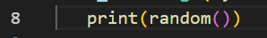
PYTHON
Esta línea importa el módulo datetime, que es una biblioteca de Python que te permite trabajar con fechas y horas
Esta línea define una función llamada random. Las funciones son bloques de código reutilizables. En este caso, la función random no recibe ningún parámetro, lo que se indica con los paréntesis vacíos ().
Esto obtiene la fecha y hora actuales del sistema, incluyendo los microsegundos.
De la información de la hora, esta parte extrae solo los microsegundos. Los microsegundos son la millonésima parte de un segundo, y este valor cambia muy rápidamente.
Esta es la parte clave de la función. Cuando se llama, la función ejecuta este comando y devuelve un valor.
Esta línea inicia un bucle for. Un bucle es una estructura que repite un bloque de código un número específico de veces.
range(0, 101): Esto genera una secuencia de números del 0 al 100. Por lo tanto, el bucle se ejecutará 101 veces.
_: El guion bajo _ es una convención de Python que se usa para indicar que no nos interesa el valor que el bucle está generando en cada iteración. Solo queremos que el bucle se ejecute 101 veces.
Este es el operador de módulo. Divide el valor de los microsegundos entre 101 y devuelve el resto de la división. El resultado será un número entero entre 0 y 100 (ambos inclusive). Es este resto el que la función random devuelve como su valor "pseudoaleatorio".
Esta línea se encuentra dentro del bucle. En cada una de las 101 iteraciones, se llama a la función random() y su resultado (el número pseudoaleatorio) se imprime en la consola.
Archivo adjunto en plataforma github de la unidad dos

Slide 4
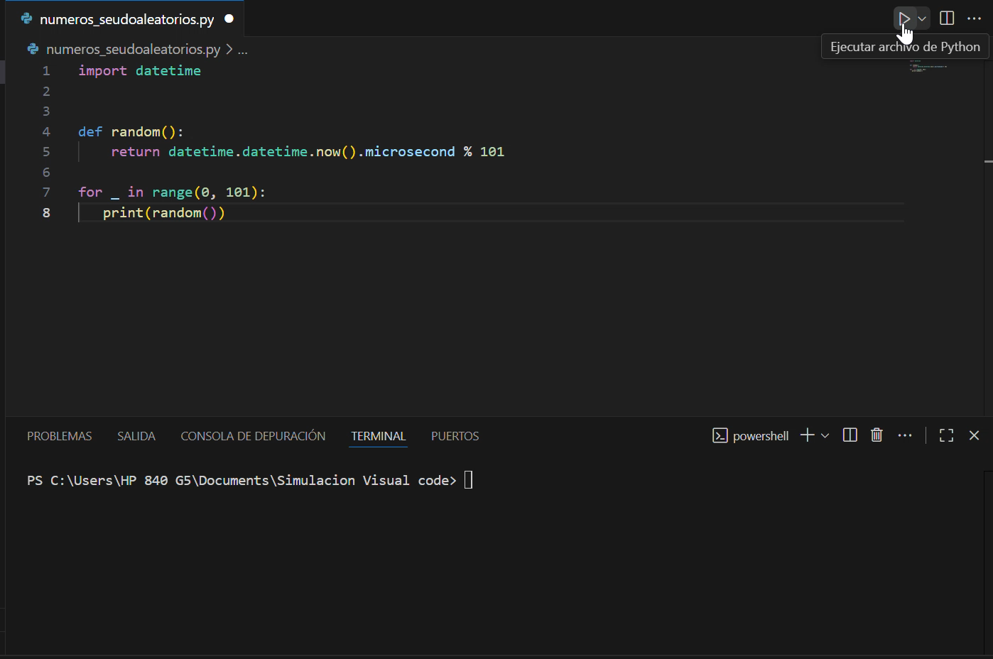
VIDEO REPRESENTATIVO EN PYTHON

Slide 5
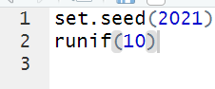
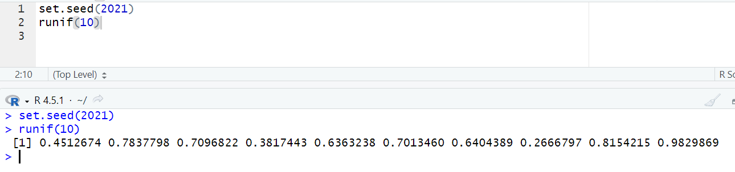
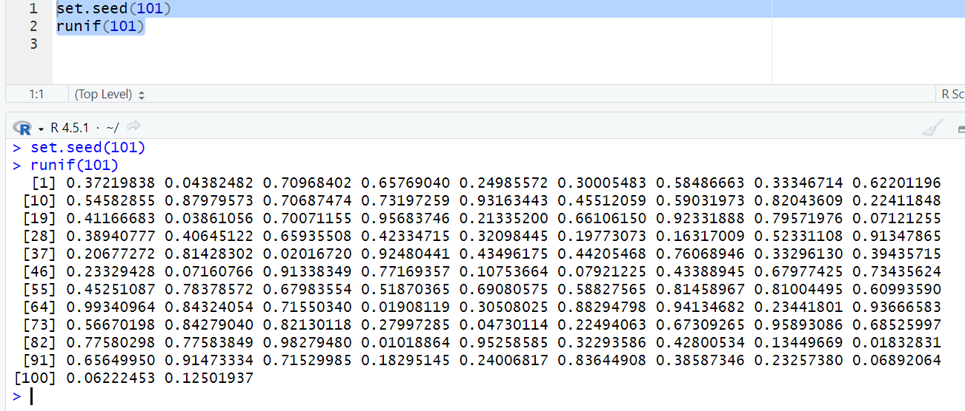
R STUDIO
runif() es una función de R que genera números pseudoaleatorios a partir de una distribución uniforme. En una distribución uniforme, cada número dentro de un rango específico tiene la misma probabilidad de ser seleccionado.
El número 10 dentro de los paréntesis es el argumento n, que especifica la cantidad de números que quieres generar.
Por defecto, runif() genera números que están entre 0 y 1.
set.seed() es una función que establece la "semilla" del generador de números pseudoaleatorios de R.
El número 2021 es la semilla en sí. Al usar la misma semilla, el generador siempre producirá la misma secuencia de números pseudoaleatorios cada vez que se ejecute el código.
Cambio de datos

Slide 6
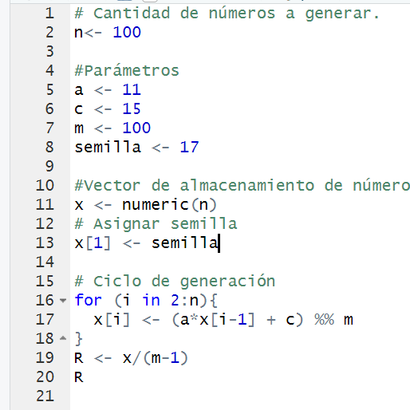
R STUDIO
1.Parámetros del Generador (Líneas 2-8)n <- 100:
Define la cantidad total de números que se van a generar. En este caso, serán 100 números.
a <- 11: Este es el multiplicador. Es un parámetro clave en la fórmula.c <- 15: Este es el incremento. Otro parámetro esencial.
m <- 100: Este es el módulo. Es el número que determina el rango de los números generados. El resultado de la operación de módulo (%m) siempre será un número entre 0 y m-1.
semilla <- 17: La semilla es el valor inicial de la secuencia. Es a partir de este número que se generan todos los demás. Cambiar la semilla producirá una secuencia de números completamente diferente.
2. Inicialización de la Secuencia (Líneas 11-13)
x <- numeric(n): Crea un vector numérico llamado x con un tamaño de 100 elementos. Este vector servirá para almacenar los números pseudoaleatorios generados.
x[1] <- semilla: Asigna el valor de la semilla (17) como el primer elemento de nuestro vector x. Este es el punto de partida para el ciclo de generación.
3. Ciclo de Generación (Líneas 16-18)
for (i in 2:n): Inicia un bucle que se repetirá desde el segundo elemento (i=2) hasta el último (n=100). Esto es porque el primer elemento (i=1) ya fue definido como la semilla.
x[i] <- (a * x[i-1] + c) %% m: Dentro del bucle, esta línea es donde ocurre la magia. Aplica la fórmula LCRNG para calcular cada número de la secuencia:
x[i-1]: Toma el número anterior en la secuencia.
a * x[i-1] + c: Realiza la multiplicación y la suma.
%% m: Calcula el resto de la división por el módulo m.
x[i] <- ...: Almacena el resultado en la posición actual i del vector x.
4. Normalización (Línea 19)R <- x / (m-1): Esta línea normaliza los números generados. Dado que la fórmula LCRNG produce números enteros entre 0 y m-1, dividirlos por m-1 los transforma en números decimales (flotantes) que se encuentran en el rango de 0 a 1.

Slide 7
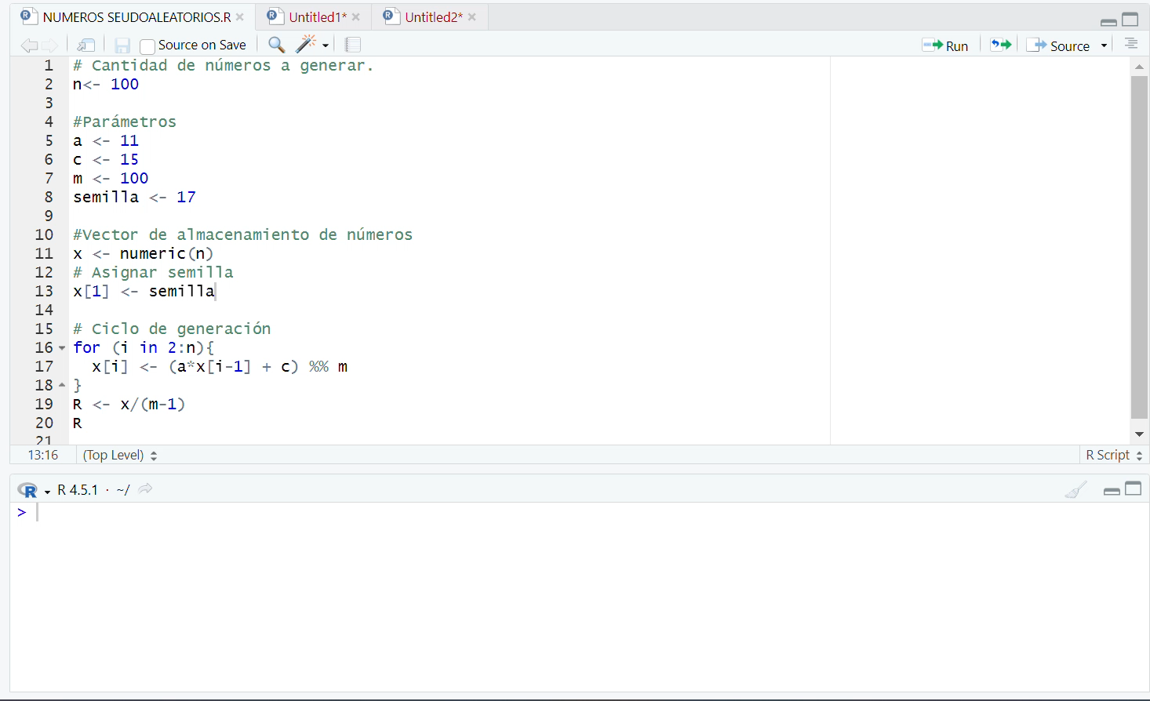
VIDEO REPRESENTATIVO

Slide 8
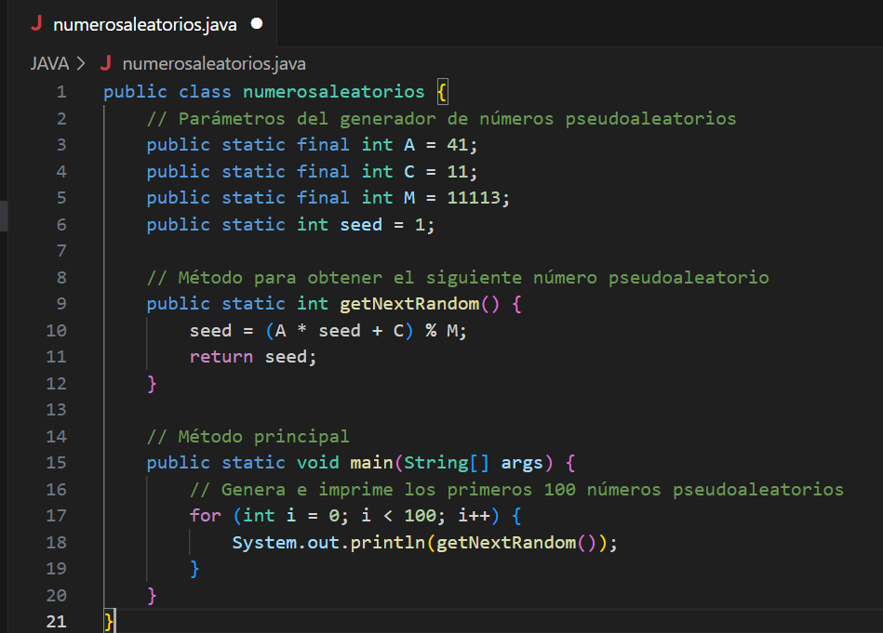
JAVA
public static final int A = 41;: Declara una constante A con el valor de 41. La palabra final significa que su valor no puede cambiar. En la fórmula del LCRNG, este es el multiplicador.
public static final int C = 11;: Declara la constante C con el valor de 11, que representa el incremento.
public static final int M = 11113;: Declara la constante M con el valor de 11113, que es el módulo. Este número determina el rango de los valores generados, que estarán entre 0 y M-1.
public static int seed = 1;: Declara la semilla con un valor inicial de 1. La semilla es el punto de partida de la secuencia. Si se utiliza la misma semilla, el generador siempre producirá la misma secuencia de números.
public static int getNextRandom(): Define un método llamado getNextRandom que se encarga de calcular y devolver el siguiente número de la secuencia.
seed = (A * seed + C) % M;: Esta es la fórmula del LCRNG. El nuevo valor de la semilla se calcula multiplicando la semilla actual por el multiplicador (A), sumándole el incremento (C) y luego obteniendo el resto (%) de la división por el módulo (M).
return seed;: Devuelve el nuevo valor de la semilla.
public static void main(String[] args): Es el punto de entrada del programa. Todo el código dentro de este método se ejecuta cuando se inicia el programa.
for (int i = 0; i < 100; i++): Un bucle for que se ejecuta 100 veces, con un contador i que va de 0 a 99.
System.out.println(getNextRandom());: Dentro del bucle, esta línea llama al método getNextRandom para obtener un nuevo número pseudoaleatorio y luego lo imprime en la consola.

Slide 9
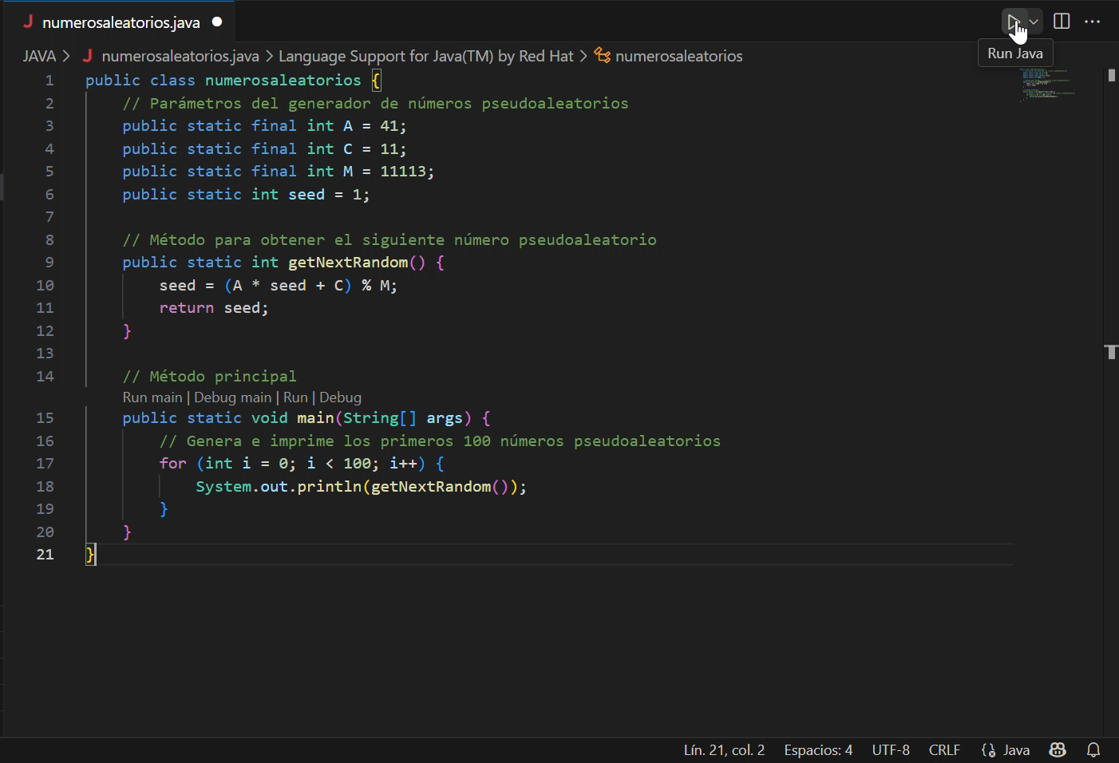
Video representativo

Slide 10
Conclusión
La comparación de estos tres códigos revela que la "aleatoriedad" en la programación no es un concepto único. El código de Python es un ejemplo de aleatoriedad débil, útil solo para tareas superficiales o demostrativas. Por otro lado, los códigos de R y Java ilustran la implementación de un generador pseudoaleatorio determinístico y reproducible, que es una práctica estándar en el desarrollo de software.
En última instancia, la elección del método de generación de números pseudoaleatorios depende del contexto. Para la mayoría de las aplicaciones profesionales, es mejor utilizar los generadores incorporados en los lenguajes (como random en Python, runif en R, o Random en Java) ya que estos están optimizados y diseñados para ser más robustos y menos predecibles que las implementaciones manuales. Sin embargo, entender la lógica subyacente de estos generadores, como se ve en los ejemplos de R y Java, es fundamental para cualquier persona que desee comprender cómo se simula el azar en las computadoras.

Slide 11
Anexo el link de github de mis actividades de códigos elaborados en java, python y r studio https://github.Com/cynthia21morales/simulacioncynthia/tree/main/unidad%202

